Slide 1
Informacioni sistemi
Sistemski pristup upravljanju i informacijama
Prof. Dr Milorad Tošić
Katedra za Računarstvo,
Elektronski fakultet, Univerzitet u Nišu

Slide 2
Podaci, informacije, znanje
Podaci su činjenice, pojmovi ili dogadjaji vezani za objekat posmatranja, predstavljeni na unapred dogovoreni, formalizovan način.

Slide 3
Podaci, informacije, znanje
Podaci se prestavljaju pomoću nizova simbola.
Da bi niz simbola bio podatak mora mu se pridružiti smisao (kontekst).

Slide 4
Podaci, informacije, znanje
Informacija je promena verovatnoće nekog dogadjaja
Informacija je direktno vezana za
dogadjaj na koji se odnosi, i
na posmatrača (tj. primaoca informacije),
odnosno na proces korišćenja informacije u sistemu posmatrača koji rezultuje u promeni verovatnoće nekog dogadjaja.
Podaci su nosioci informacije

Slide 5
Podaci, informacije, znanje
Znanje je formalizovana informacija koja se koristi u procesu donošenja odluka (zaključivanja, logičkog izvodjenja, dedukcije,).

Slide 6
Podaci, informacije, znanje
Primer tri posmatraca I danasnji dan
Prvi posmatrac nezna koji je danas dan
Drugi posmatrac zna da je danas sredina radne nedelje (sreda, cetvrtak ili petak)
Treci posmatrac zna da je danas cetvrtak.
Kakvu informaciju za svakog od njih nosi poruka “Danas je cetvrtak”?

Slide 7
Podaci, informacije, znanje

Slide 8
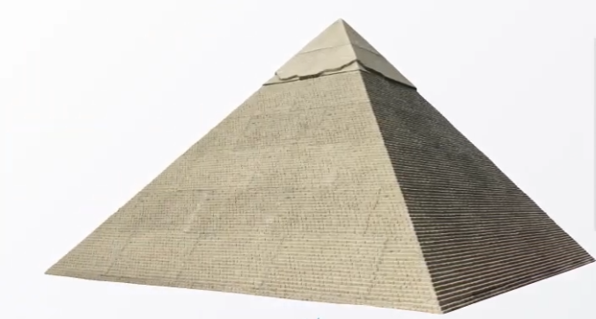
Sta drugi razmisljaju na ovu temu:
https://youtu.be/K4i2FK52698

Slide 9
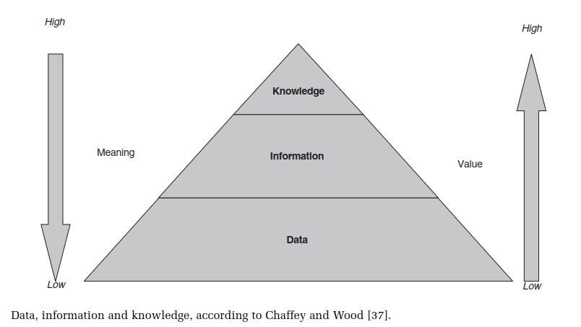
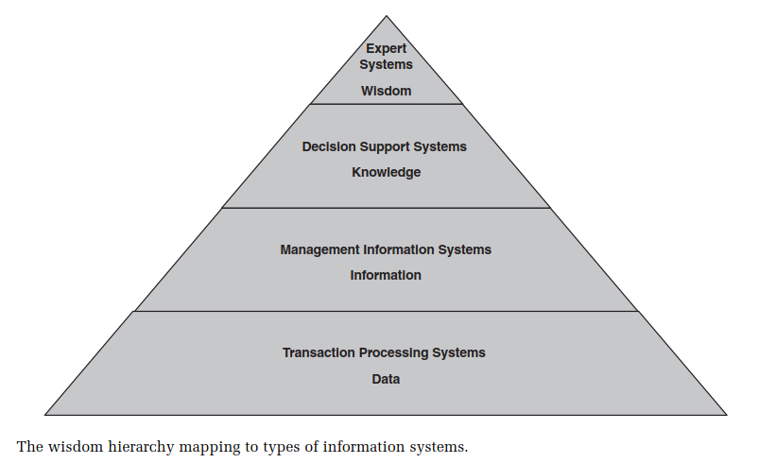
Sta drugi razmisljaju na ovu temu:
Rowley, Jennifer (2007). "The wisdom hierarchy: representations of the DIKW hierarchy". Journal of Information and Communication Science. 33 (2): 163–180. doi:10.1177/0165551506070706. S2CID 17000089.

Slide 10
Od fizičkog sveta do odlučivanja
Predstavljanje podataka
Obrada podataka

Slide 11
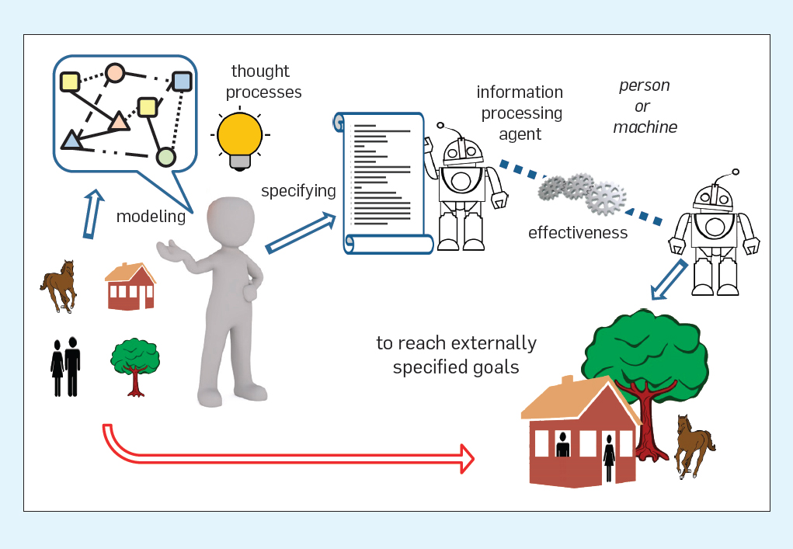
Bynrico Nardelli, Do We Really Need Computational Thinking?, Communications of the ACM, February 2019, Vol. 62 No. 2, Pages 32-35

Slide 12
Model sistema
Definicija
Posmatrač koji koristi sistem A radi razmene informacija sa sistemom B, a niti direktno niti indirektno nije povezan sa sistemom B, smatra da je sistem A model sistema B.
[1] Enterprise Ontology Theory and Methodology

Slide 13
Model sistema
Definicija
Objekat
Objekat se definiše kao skup atributa zajedno sa unapred definisanim ponašanjem tj. skupom reakcija koje ima objekat pod dejstvom pobude iz njegove okoline.
Proces
Proces definišemo kao objekat koji ima vremenski zavisno ponašanje, tj. koji može izazivati akciju.
Akcija
Akcija je interakcija između dva objekata

Slide 14

Model sistema
Primer: Voćnjak
Posmatrajmo sistem voćnjak, u kome čovek traži crvenu jabuku, uzima takvu jabuku, stavlja je u korpu, i to ponavlja sve dok u korpi ima mesta.

Slide 15
Model sistema
Primer: Voćnjak
U ovom sistemu možemo identifikovati dva objekta i jedan proces:
Objekti: jabuka i korpa
Proces: čovek.
Objekat | Atributi | Ponašanje
jabuka | boja | pomeri
korpa | korpa_je_puna | primi_jabuku izdaj_jabuku isprazni

Slide 16
Model sistema
Primer: Voćnjak
Ponašanje procesa čovek može se opisati nizom sledećih koraka:
1. nađi jabuku
2. ako je jabuka.boja = crvena
jabuka.pomeri (u korpu)
u suprotnom
nađi sledeću jabuku.
3. ako je korpa.puna = puna_korpa
korpa.isprazni
u suprotnom
nađi sledeću jabuku

Slide 17
Model sistema
Predstavljanje objekata pomoću atributa:
skup atributa
Od svih atributa koji postoje u sistemu voćnjak iz prethodnog primera {boja, puna} objekat jabuka je definisan jednoznačnim skupom {boja}.
imena atributa
jabuka.boja i korpa.puna su imena atributa.
opseg vrednosti atributa
korpa.puna može uzimati vrednopsti npr. puna_korpa i korpa_nije_puna.
način predstavljanja podataka o atributima
npr. puna_korpa predstavimo sa 1, a korpa_nije_puna sa 0.

Slide 18
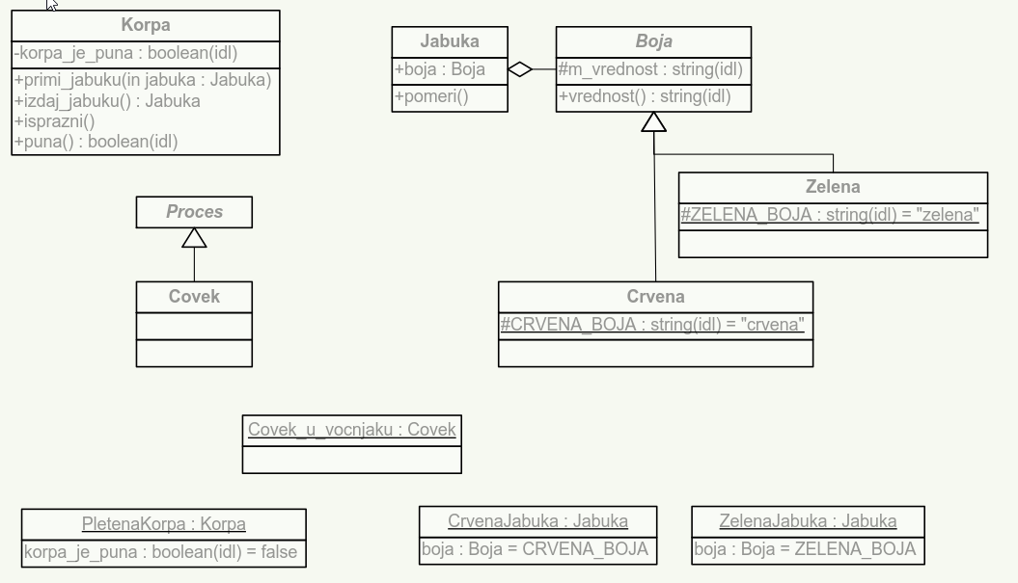
Model sistema
Predstavljanje objekata pomoću atributa:

Slide 19
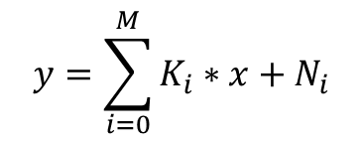

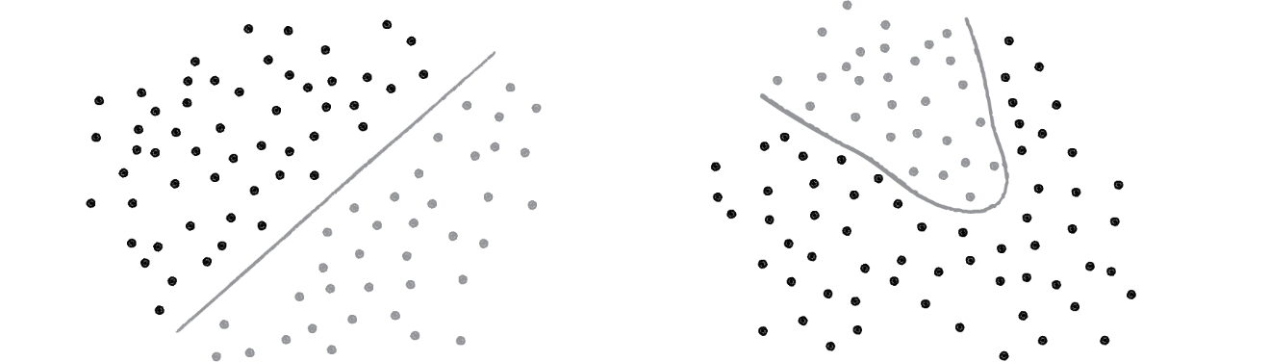
Model sistema
Predstavljanje interakcije sa sistemom pomoću funkcija:
Stavi u korpu
Nastavi dalje
Stavi u korpu
Nastavi dalje

Slide 20
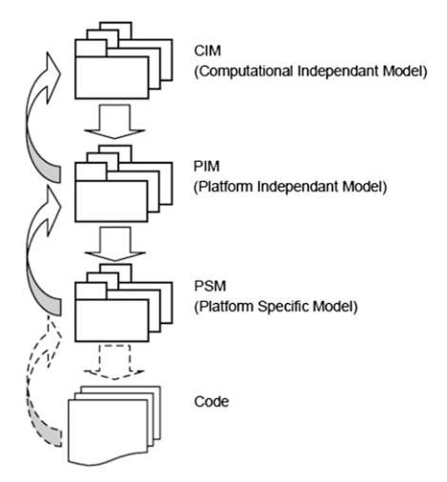
Model sistema – šta je sistem?
Specifikacija funkcionalnosti sistema na visokom nivou. Detaljno opisuje sta sistem treba da radi, ali prikriva sve detalje koji se odnose na tehnologiju.
Opis koncepata oblasti primene ali nezavisno od ciljne platforme.
Dopunjuje PIM detaljima koji se odnose na ciljnu platform.
Oualid Betari, Mohammed Erramdani, Sarra Roubi, Karim Arrhioui and Samir Mbarki, Model Transformations in the MOF Meta-Modeling Architecture: From UML to CodeIgniter PHP Framework

Slide 21
Model sistema – šta je sistem?
Definicija gramatike
(model gramatike)
Gramatika jezika zapisa
(model zapisa)
Zapis sistema

Slide 22
Model sistema – tipovi
Skupovi objekata su naš predmet rada
Šta možemo rezonovati o skupovima objekata i njihovim elementima?

Slide 23
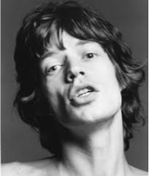
Model sistema – tipovi
Objekat
Član rok grupe
Osoba
Odrastao čovek
Živo biće
Roditelj
Ekonomista
Britanski državljanin
Pevač
Giancarlo Guizzardi, An Ontological View on Types, MULTI@MODELS 2023, Västerås, Sweden

Slide 24
Model sistema – tipovi
Objekat
Načini rezonovanja o objektu
VRSTA (KIND) – nosilac identiteta, definiše esencijalne karakteristike
(OSOBA – matični broj)
Član rok grupe
Osoba
Odrastao čovek
ULOGA (ROLE) – dinamicka + relaciona
(PEVAČ, EKONOMIST, BRITANSKI DRŽAVLJANIN)
Živo biće
Roditelj
FAZA (PHASE) – dinamicka + osobina
(ŽIVO BIĆE, ODRASTAO ČOVEK)
Ekonomista
Britanski državljanin
VREDNOST (MIXIN) – pripadnost različitim klasifikacijama
(FIZIČKI OBJEKAT, MOŽE BITI PREDMET OSIGURANJA, itd)
Pevač
Giancarlo Guizzardi, An Ontological View on Types, MULTI@MODELS 2023, Västerås, Sweden

Slide 25
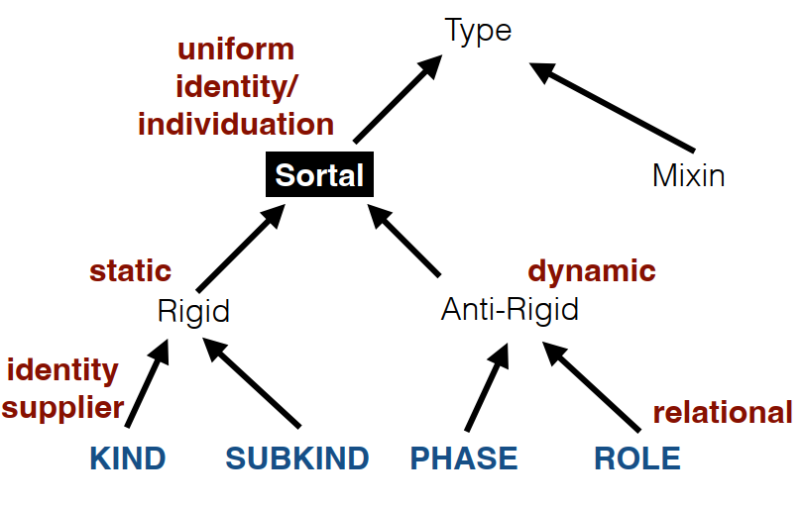
Model sistema – tipovi
Načini rezonovanja o objektu
VRSTA (KIND) – nosilac identiteta, definiše esencijalne karakteristike
(OSOBA – matični broj)
ULOGA (ROLE) – dinamicka + relaciona
(PEVAČ, EKONOMIST, BRITANSKI DRŽAVLJANIN)
FAZA (PHASE) – dinamicka + osobina
(ŽIVO BIĆE, ODRASTAO ČOVEK)
VREDNOST (MIXIN) – pripadnost različitim klasifikacijama
(FIZIČKI OBJEKAT, MOŽE BITI PREDMET OSIGURANJA, itd)
Giancarlo Guizzardi, An Ontological View on Types, MULTI@MODELS 2023, Västerås, Sweden

Slide 26
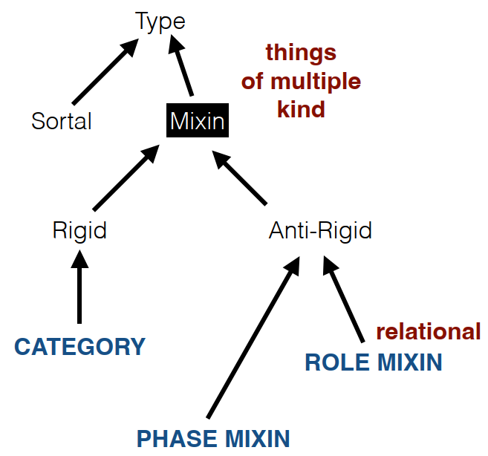
Model sistema – tipovi
Načini rezonovanja o objektu
VRSTA (KIND) – nosilac identiteta, definiše esencijalne karakteristike
(OSOBA – matični broj)
ULOGA (ROLE) – dinamicka + relaciona
(PEVAČ, EKONOMIST, BRITANSKI DRŽAVLJANIN)
FAZA (PHASE) – dinamicka + osobina
(ŽIVO BIĆE, ODRASTAO ČOVEK)
VREDNOST (MIXIN) – pripadnost različitim klasifikacijama
(FIZIČKI OBJEKAT, MOŽE BITI PREDMET OSIGURANJA, itd)
Giancarlo Guizzardi, An Ontological View on Types, MULTI@MODELS 2023, Västerås, Sweden

Slide 27
Model sistema – tipovi
Načini rezonovanja o objektu
Giancarlo Guizzardi, An Ontological View on Types, MULTI@MODELS 2023, Västerås, Sweden

Slide 28
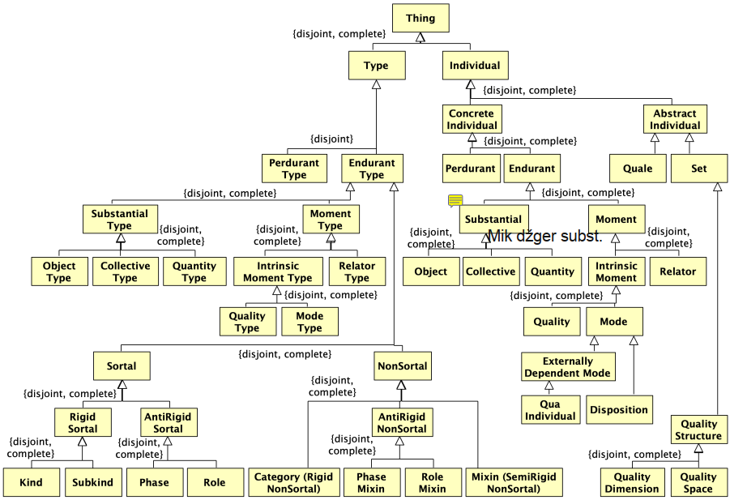
Model sistema – tipovi
Načini rezonovanja o objektu
Giancarlo Guizzardi, An Ontological View on Types, MULTI@MODELS 2023, Västerås, Sweden

Slide 29
Od apstraktnog sveta do meta-odlučivanja
Predstavljanje podataka
Obrada podataka
Predstavljanje meta-podataka
Obrada meta-podataka

Slide 30
Model sistema
Primer: REST (Representational State Transfer)
Skup principa softverske arhitekture na osnovu kojih se projektuju Web servisi:
Prvo se identifikuju resursi u sistemu.
Resursima se omogući pristup na osnovu opšte poznate jedinstvene adrese
Zatim se stanje tih resursa predstavi na način koji omogućava prenos do udaljenih klijenata korišćenjem standardnog HTTP protokola.

Slide 31
Model sistema
Primer: REST (Representational State Transfer)
Koristi tzv. CRUD operacije: kreiranje (create), čitanje (read), upis (update) i brisanje (delete)
Mapiranje na HTTP protokol:
Za kreiranje resursa na serveru koristiti POST metod.
Za preuzimanje resursa koristiti GET metod.
Za promenu stanja resursa ili njegov upis koristiti PUT metod.
Za brisanje resursa koristiti DELETE metod.

Slide 32
Model sistema
Primer: REST (Representational State Transfer)
Objekat – server;
Proces – REST klijent
Akcije – CRUD akcije.

Slide 33
Informacioni sistem kao podsistem

Slide 34
Informacioni sistem kao podsistem

Slide 35
Uspostavljanje sistema upravljanja

Slide 36

Uspostavljanje sistema upravljanja
Primer: Ugovor (commitment) izmedju dva procesa
(commitment)
Zahtev za rezultatom materijalizovan
Zahtev (request)
Obećanje
Željeni rezultat
(potreba)
Rezultat obećan
(commitment)
Potrošač
Proizvođač
Rezultat prihvaćen
Rezultat proizveden
Prihvatanje (prijemnica)
Rezultat deklarisan
Deklaracija (statement)

Slide 37
Od apstraktnog sveta do meta-odlučivanja
Predstavljanje podataka
Obrada podataka
Predstavljanje podataka
Obrada podataka

